Slide 1
Раздел 2: Компьютер: устройство и программное обеспечение(ПО) Тема: Компьютерная память. Как устроен персональный компьютер.
Березина Любовь Михайловна

Slide 2
Память
Внутренняя
(Оперативная)
Внешняя
(Долговременная)

Slide 3
Внутренняя и внешняя память
Внутренняя память – это электронное устройство, которое хранит информацию пока питается электроэнергией.
Внешняя память – различные магнитные носители (ленты, диски), оптические диски, флэш-карты памяти.
ПЗУ (постоянное запоминающее устройство) – энергонезависимая память, информация из которой может только читаться.

Slide 4
Информационный обмен между устройствами компьютера

Slide 5
Структура внутренней памяти компьютера

Slide 6
Данные и программы в памяти компьютера хранятся в виде двоичного кода.
В одном бите памяти хранится один бит информации.
Свойства внутренней памяти: дискретность и адресуемость.

Slide 7
Принцип адресуемости
Восемь подряд битов памяти образуют байт.
Порядковый номер байта называется его адресом.
Принцип: запись информации в память, а также чтение её из памяти производится по адресам.

Slide 8
Программа в памяти компьютера
Ячейка памяти – несколько последовательно расположенных байтов памяти, адресом которой является ячейка младшего байта.
Одна ячейка может хранить одну команду программы или элемент данных, обрабатываемых программой.

Slide 9
Машинная программа – это множество команд, расположенных в последовательных ячейках памяти.
Команда программы состоит из кода операции и адресов.

Slide 10
Носители и устройства внешней памяти
накопители на магнитных дисках (НМД);
оптические (лазерные) диски;
Флеш-память.

Slide 11
НДМ

Slide 12
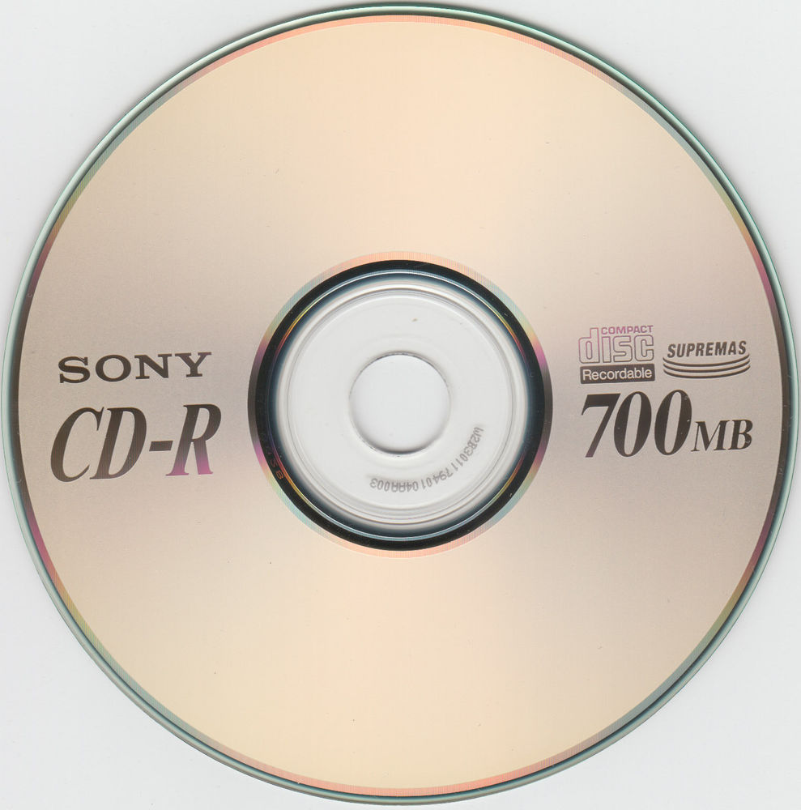
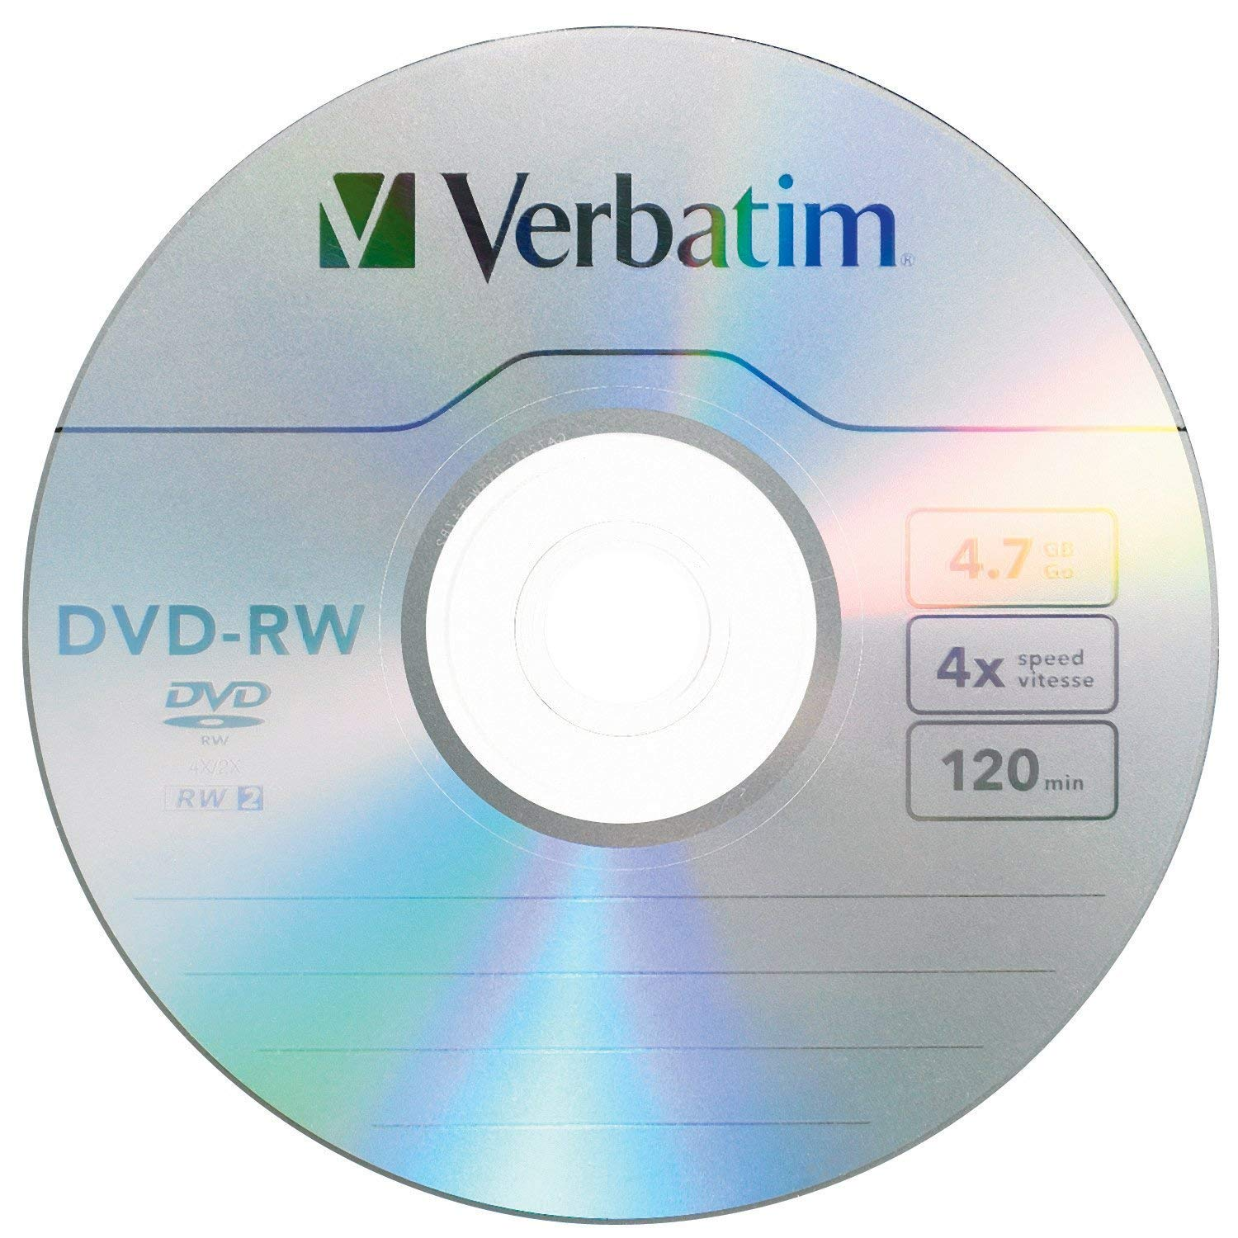
Оптические (лазерные) диски
Флэш-память

Slide 13
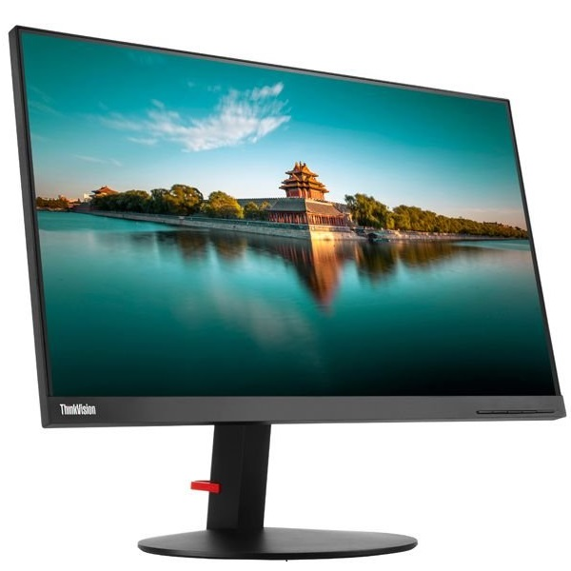
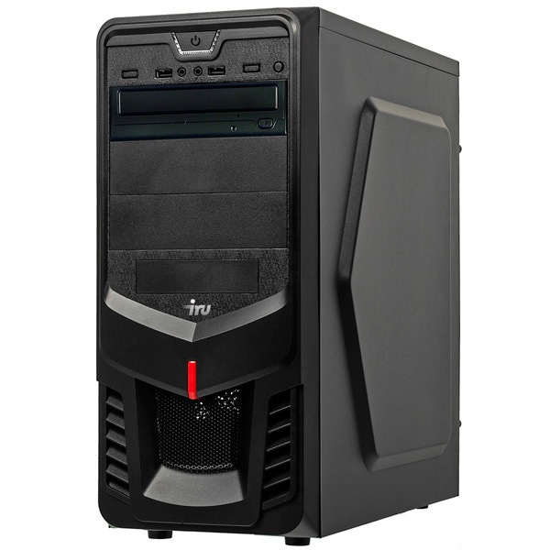
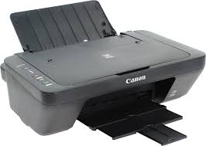
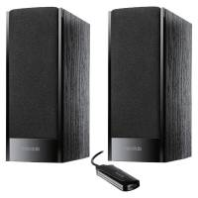
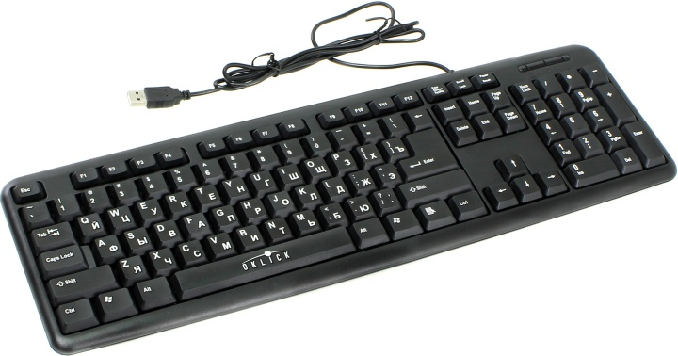
Как устроен ПК
1
2
3
4
5
6

Slide 14
Магистральный принцип взаимодействия устройств ПК

Slide 15
Организация магистрали
Шина данных
Шина адреса
Шина управления

Slide 16
Д/з: §6,7 с.43-52 №2(с.52)

